Slide 1
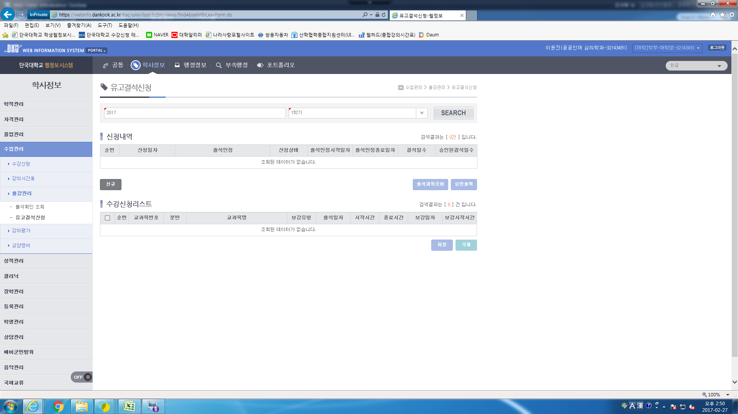
1. 신청절차
웹정보시스템-학사정보-수업관리-출강관리-유고결석신청 클릭
안내문 참조 후 [신규] 버튼클릭

Slide 2
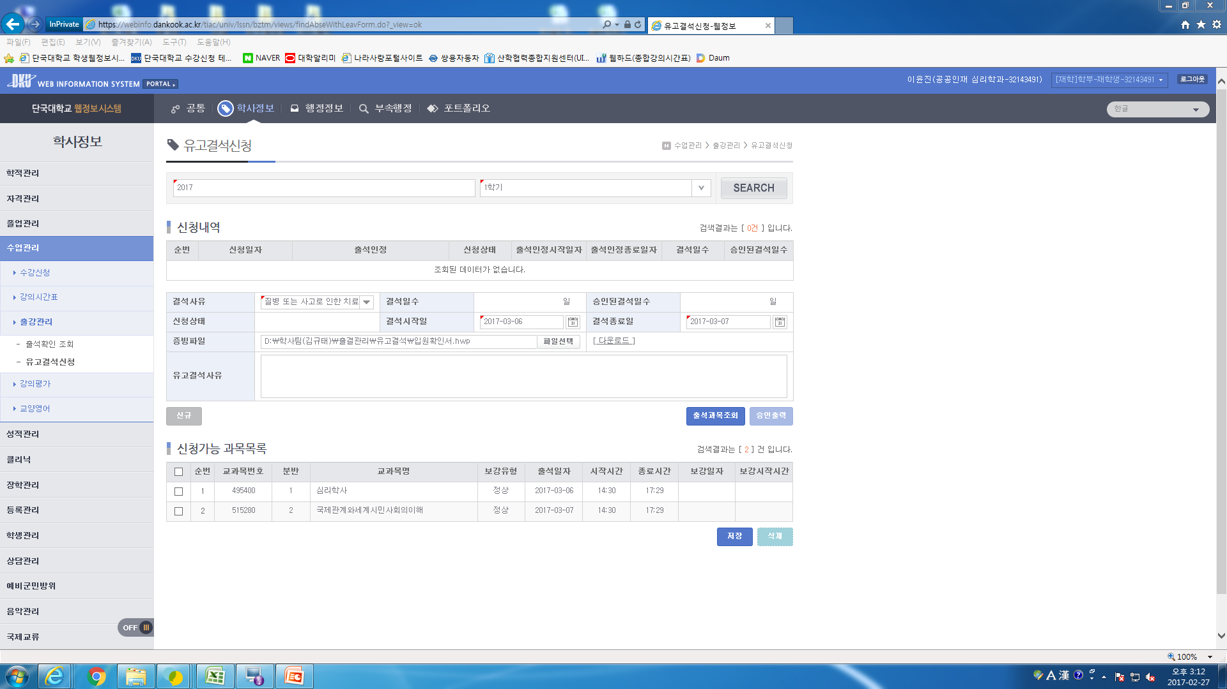
1. 신청절차
결석사유(택1)/결석시작일/결석종료일/증빙서류파일/유고결석사유 입력
[출석과목조회] 버튼클릭
수강신청리스트에 해당일자 수업목록이 나오면 유고결석 신청할 과목을
선택 후 저장

Slide 3
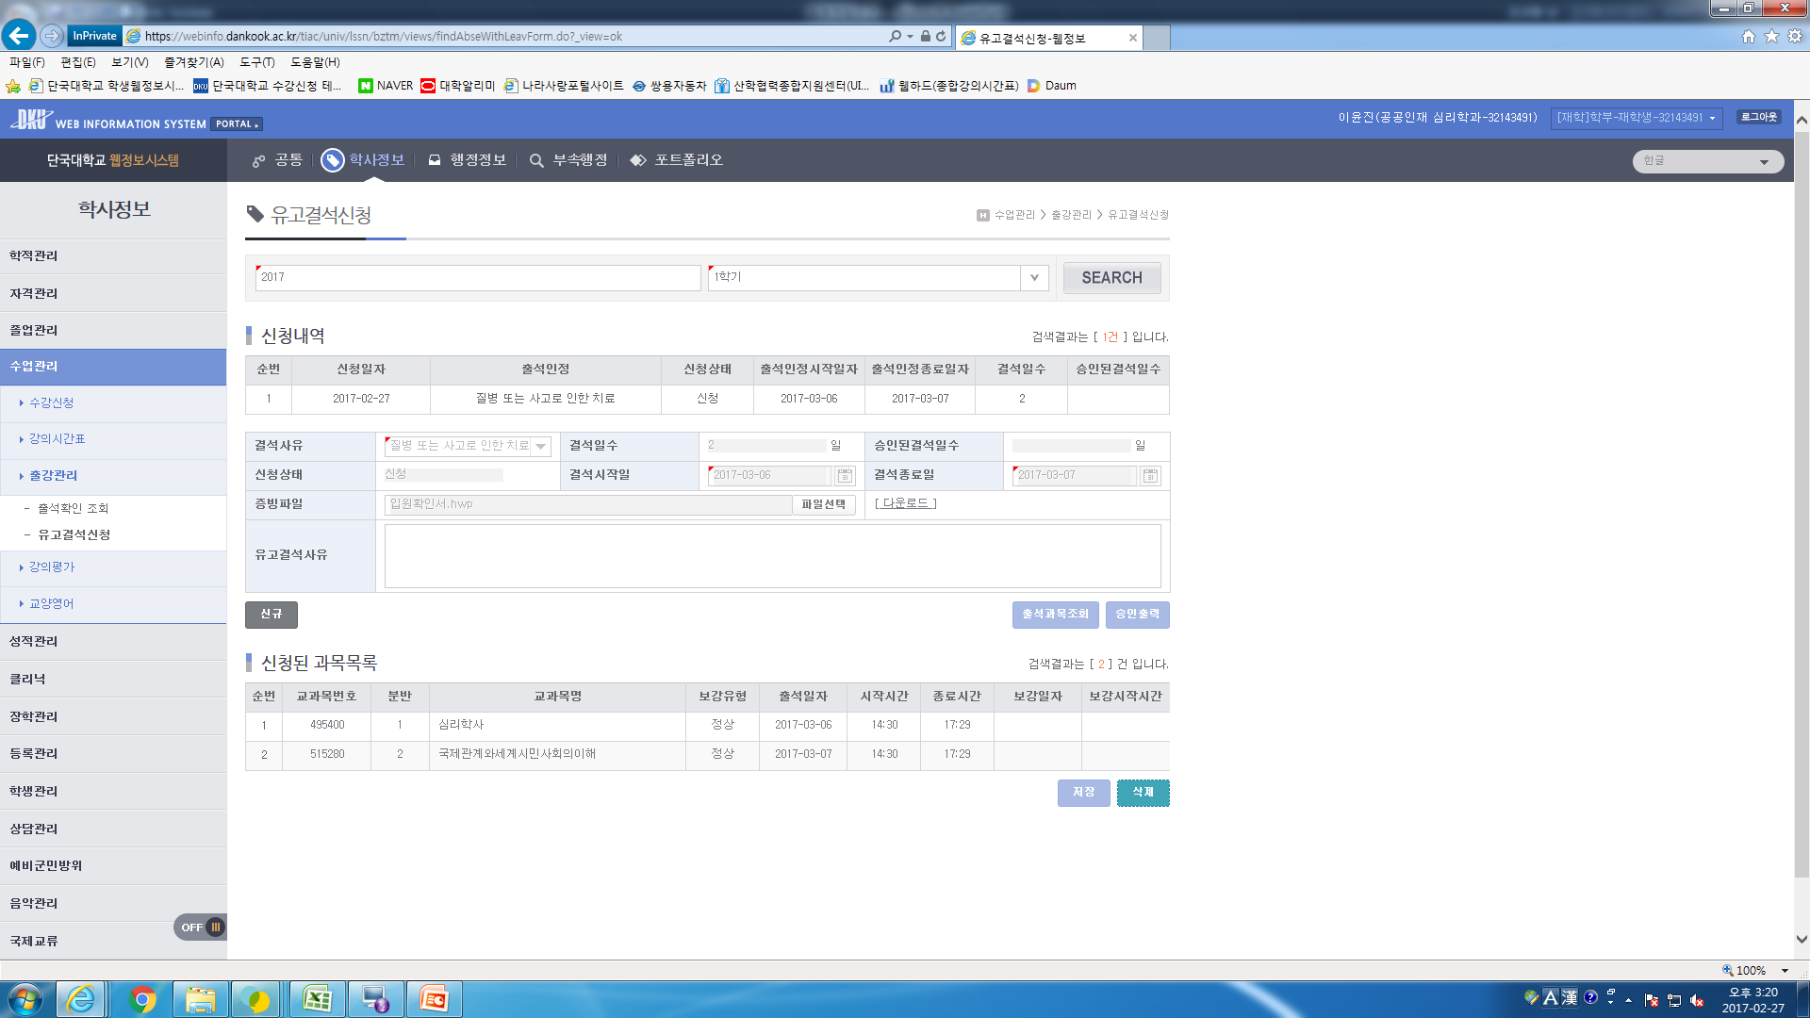
2. 확인 및 삭제절차
교학행정팀에서 신청 확인 후 승인 및 반려하며 [신청상태]에서 확인가능
▶ [신청] → 승인 시 [승인] or 반려 시 [반려](반려는 해당 소속 교학행정팀에 문의)
2. 교학행정팀 승인 전 신청 취소할 경우 해당 신청목록 클릭 후 삭제 클릭

